Slide 1
עבודת חקר בגיאוגרפיה חבלי ארץ ישראל
הנגב
מישור החוף
השפלה
גליל עליון
גליל תחתון
השרון
הערבה
גולן

Slide 2
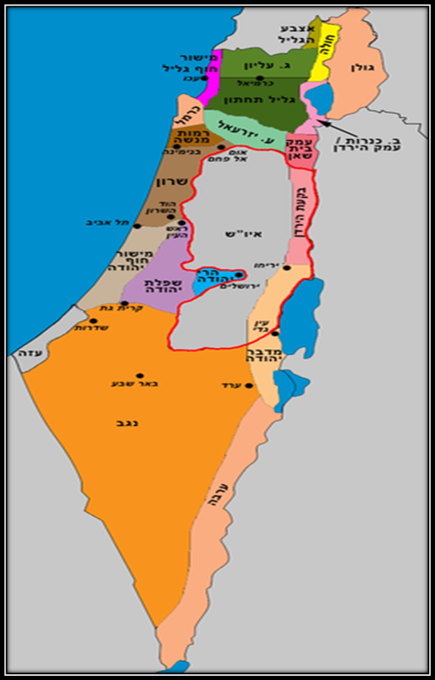

Slide 3
שקף ראשון- שער המצגת
שער המצגת יכלול את הדברים הבאים: שם האזור הגיאוגרפי, שמות התלמידים, תאריך הגשה, כיתה, שם המורה המקצועית, תמונת האזור הגיאוגרפי.

Slide 4
שקף שני: תעודת זהות.
מיקום חבל הארץ.
גבולות חבל הארץ.
הטופוגרפיה של חבל הארץ
מספר התושבים בו.
עיר חשובה באזור.

Slide 5
שקף שלישי : מאפיינים פיסיים- אקלים
מהו סוג האקלים המאפיין את חבל הארץ ? עלייך להתייחס בתשובתך לטמפרטורות, כמות משקעים, לחות. האם יש באזור תופעות טבע חריגות הקשורות לאקלים (סופות חול, שיטפונות, שלג וכו'..) הוסף תמונה או קישור הממחישים את דבריך.
הוסף תמונה / סרטון .

Slide 6
שקף רביעי : מאפיינים פיסיים- סוג הקרקע ובתי גידול מיוחדים
1. מהי הקרקע שממנה בנוי חבל הארץ, מה המאפיינים שלה (שם , גודל גרגר, ניתנת/ לא ניתנת לחלחול, צבעה)
2. אילו בתי גידול לבעלי חיים מיוחדים יש באזור.
3. הוסף תמונה/ סרטון.

Slide 7
מאפיינים אנושיים- היסטוריה ומורשת
היסטוריה של האזור: סיפור היסטורי ייחודי שקרה באזור, אתר מורשת מיוחד אשר תיירים מבקרים באזור, מדוע נבנה האתר. ניתן גם להוסיף אתר ארכיאולוגי.
תמונות: תמונות המתארות את הסיפור ההיסטורי/ תמונה של האתר מורשת/ אתר ארכיאולוגי.

Slide 8
מאפיינים אנושיים- אוכלוסייה ודגמי התיישבות
אוכלוסיית האזור: גודל האוכלוסייה, צפיפות האוכלוסייה, מאזן הגירה. האם באזור גרה אוכלוסייה מסוימת. (דרוזים, בדווים, צ'רקסים)
תמונה: צירוף תמונה ייחודית הקשורה לאוכלוסיית האזור.
מהו דגם ההתיישבות השכיח באזור ? (ערים, קיבוצים, מושבים, יישובים קהילתיים).

Slide 9
סיכום ורפלקציה
1. מהעבודה הזו למדתי אודות האזור...
2. בעבודה זו היה לי קשה כי...
3. בעבודה זו היה לי קל כי..
4. בעבודה זו נהניתי מ..
5. הייתי רוצה להעמיק את הידע שלי על האזור בתחום...

